Slide 1
HIT
课程概述 CS32122: 计算机系统 第1讲 2022.2.22
教师:
史先俊

Slide 2

密码518520

Slide 3
要点
HIT
课程主题/主旨/目的/目标
五个现实
可执行程序是怎么生成的（程序员的角度）？
可执行程序是怎么运行的（程序员的角度）？
怎么优化源程序（程序员的角度）？
计算机系统层次模型
本课程的地位
课程考核与学术诚信

Slide 4
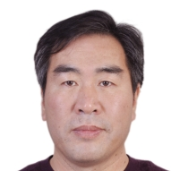
个人简介
http://homepage.hit.edu.cn/shixianjun
综合楼518
平时可答疑：综合楼520
0451-86402036
QQ:4563786
13304515929
shixianjun@hit.edu.cn

Slide 5
一、专业培养目标与课程目标关系
计算机科学与技术专业的培养目标：
面向国际前沿、国防航天与社会重大需求，传承与发展哈工大计算学科优势科研技术成果，培养具有国际视野、专业使命感、社会责任感、德智体美劳全面发展，具备计算思维、系统思维与创新思维，能够综合运用计算机硬件、软件、数学、工程等方面知识，分析、设计、（优化）实施基础软硬件系统组件（卡脖子技术），解决现代计算系统中的复杂工程技术问题，具有学科交叉融合、团队合作与跨文化交流能力，能够在计算机及相关领域引领未来发展的卓越人才。

Slide 6
计算机系统的课程目标：
课程目标1：理解现代主流计算机的硬件系统组成、结构与工作原理，掌握程序的机器级表示、目标程序的生成以及机器内部执行的机制。
课程目标2：理解现代主流计算机的操作系统组成、结构及其工作原理，掌握程序加载、运行、通讯、回收及IO交互等全生命周期的工作流程。
课程目标3：能够融汇贯通计算机软硬件系统自底向上各层次知识，综合运用计算机系统能力，提高程序的效率及正确性、安全性、可靠性。
课程目标4：能够运用流水线、超标量、进程图、多级页表等模型表达和分析现代计算系统的复杂工程问题，利用现代工具阅读机器、快速定位软硬件故障或缺陷，修复或优化程序，进行攻击或防范，并能实现相关硬件模块或软件组件，如Cache、shell等。

Slide 7
汉字处理/鸿蒙OS/GFW/服务国防
做一天的税务局长
5-7关
难度递增
最美笔记 最佳实验 最强挑战
CMU同步教材、视频
文化自信
技术自信
熔断
幽灵
养成习惯、鼓励奉献、支持挑战！
教育
前沿
专业
使命
社会责任
独创3大实验项目
CMU+NJ实验
前沿文献阅读
探究性的实验
研讨型教室
系统漫游、数据表示、链接炸弹
具备国际视野
闯关实验
最强挑战
创新性大作业
Intel/Linux/华为
程序人生-Hello’s P2P
I7-X64/中间层语言
虚拟机/垃圾回收
产业
前沿
务实创新
微博等自媒体发表
有专业使命感
乐于探索
勇于挑战
QQ群资源共享与交流答疑
表示正确准确
科研教学协同创新
运算正确准确
正确
4.培养卓越的计算机人才
BadStr、舍尾平衡、9ML3Cache
过程正确可靠
熟练使用现代工具
编译器友好
编写高质量程序
成就卓越人才
3.锻炼解决复杂工程问题的系统思维能力
VS EDB CB Ubuntu
高效
2.编写正确安全高效强大的程 序
练就系统能力
快速定位故障缺陷
CPU友好
CS-APP
从程序员角度
存储器友好
计算机系统
调试、跟踪、评测
OS友好-多线程
安全
修复完善优化程序
无漏洞
补丁、破解、调优
异常信号处理
漏洞攻击安全防范
非本地跳转
强大
黑客、缓冲器、金丝雀
程序共享交互
设计关键软硬件组件
指令系统 寻址
1.深入理解现代计算机系统
ALU/Shell/Cache/动态内存分配器
微操作 微结构
理解机器
阅读机器
硬件组成与工作原理
软件构成与运行机制
SEQ设计实现
CPU
MEM
IO
编译
链接
运行-操作系统
流水线设计实现
贯通程序全生命周期
预处理
编译
汇编
超标量CPU
层级结构
局部性原理
Cache组织与读写机制
驱动程序
文件管理
符号解析
重定位
库打桩
进程调度
虚拟存储
文件系统
向量CPU
数据机器表示
程序机器表示
异常
进程
加载
信号
页表
快表
映射
分配
UIO
RIO
SIO

Slide 8
汉字处理/鸿蒙OS/GFW/服务国防
做一天的税务局长
5-7关
难度递增
最美笔记 最佳实验 最强挑战
养成习惯、鼓励奉献、支持挑战！
素质
CMU同步教材、视频
文化自信
技术自信
专业
使命
社会责任
熔断
幽灵
CMU+NJ实验
教育
前沿
独创3大实验项目
研讨型教室
前沿文献阅读
探究性的实验
系统漫游、数据表示、链接炸弹
具备国际视野
闯关实验
最强挑战
创新性大作业
Intel/Linux/华为
程序人生-Hello’s P2P
I7-X64/中间层语言
虚拟机/垃圾回收
产业
前沿
务实创新
微博等自媒体发表
有专业使命感
乐于探索
勇于挑战
QQ群资源共享与交流答疑
表示正确准确
科研教学协同创新
运算正确准确
正确
4.培养卓越的计算机人才
BadStr、舍尾平衡、9ML3Cache
过程正确可靠
熟练使用现代工具
编译器友好
编写高质量程序
成就卓越人才
3.锻炼解决复杂工程问题的系统思维能力
VS EDB CB Ubuntu
高效
2.编写正确安全高效强大的程 序
练就系统能力
快速定位故障缺陷
CPU友好
CS-APP
从程序员角度
能力
存储器友好
计算机系统
调试、跟踪、评测
OS友好-多线程
安全
修复完善优化程序
无漏洞
补丁、破解、调优
异常信号处理
漏洞攻击安全防范
非本地跳转
强大
黑客、缓冲器、金丝雀
程序共享交互
设计关键软硬件组件
指令系统 寻址
1.深入理解现代计算机系统
ALU/Shel/Cache/动态内存分配器
微操作 微结构
理解机器
阅读机器
硬件组成与工作原理
软件构成与运行机制
SEQ设计实现
CPU
MEM
IO
编译
链接
运行-操作系统
知识
流水线设计实现
贯通程序全生命周期
预处理
编译
汇编
超标量CPU
层级结构
局部性原理
Cache组织与读写机制
驱动程序
文件管理
符号解析
重定位
库打桩
进程调度
虚拟存储
文件系统
向量CPU
数据机器表示
程序机器表示
异常
进程
加载
信号
页表
快表
映射
分配
UIO
RIO
SIO

Slide 9
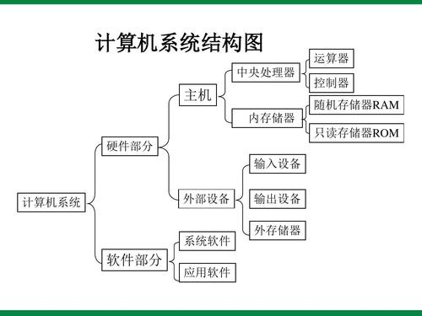
计算机系统概况:
HIT
按人的要求接收和存储信息，自动进行数据处理和计算，并输出结果信息的机器系统。计算机是脑力的延伸和扩充，是近代科学的重大成就之一。
计算机系统由硬件（子）系统和软件（子）系统组成。前者是借助电、磁、光、机械等原理构成的各种物理部件的有机组合，是系统赖以工作的实体。后者是各种程序和文件，用于指挥全系统按指定的要求进行工作。
计算机系统的特点是能进行精确、快速的计算和判断，而且通用性好，使用容易，还能联成网络。

Slide 10
抽象很好但别忘记现实
HIT
多数计算机科学与计算机工程的课程强调抽象
抽象数据（类）型
渐进分析Asymptotic analysis
抽象是有限制的
特别是在bug（程序缺陷-故障/错误）面前
需要理解底层实现的细节
学完本课程的有用的收获
成为更加有效地程序员
能够发现并有效地排除bug
能理解并调整程序性能
为CSE/SE的后续系统课程打基础
编译、操作系统、计算机网络、计算机体系结构、嵌入式系统、存储系统等.

Slide 11
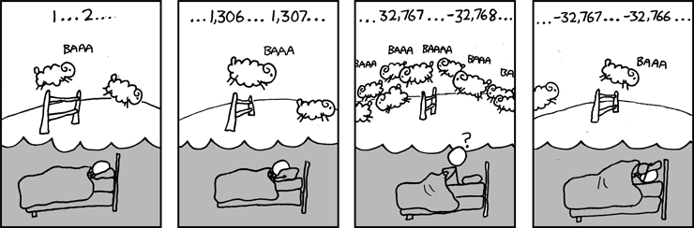
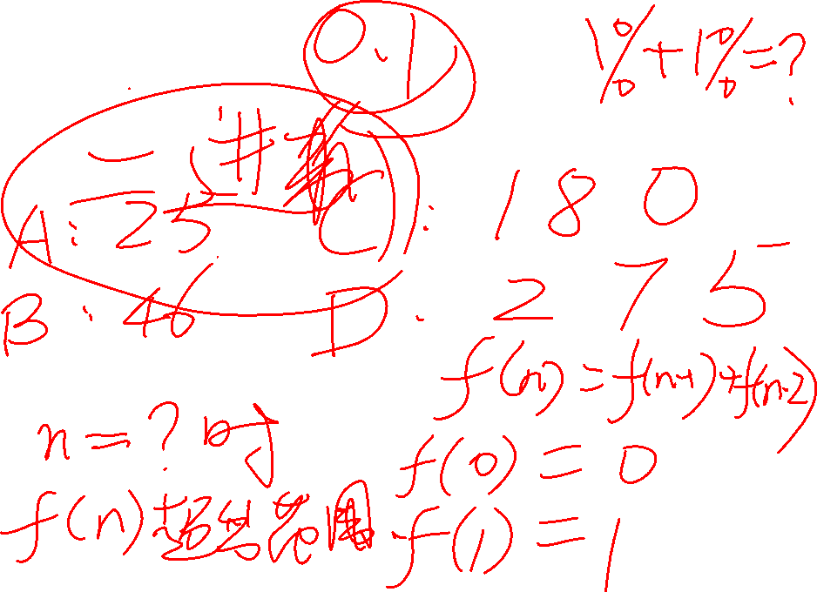
二、伟大现实 #1: int不是整数, float不是实数
HIT
例 1: x² ≥ 0?
Float’s: Yes!
Int’s:
40000 * 40000 = 1600000000
50000 * 50000 = ??
例 2: (x + y) + z = x + (y + z)?
无符号/有符号 Int: Yes!
浮点数Float:
(1e20 + -1e20) + 3.14 --> 3.14
1e20 + (-1e20 + 3.14) --> ??
Source: xkcd.com/571

Slide 12
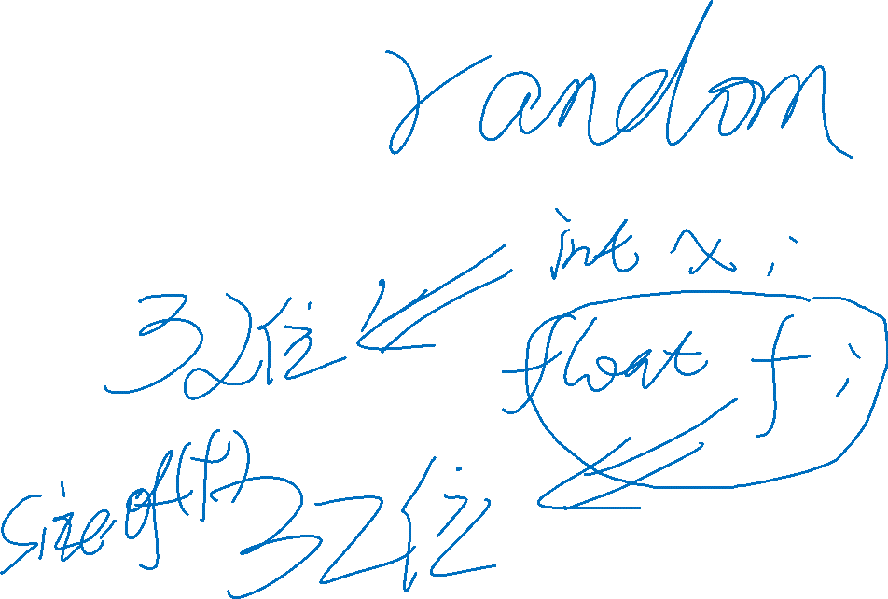
计算机的算法/算术
HIT
不生成随机值
算数操作有重要的数学特性
不要假设所有的 “通常”数学特性
因为数据表示的有限性
整数操作满足 “环ring”特性
交换律, 结合律 , 分配律
浮点操作满足“排序ordering” 特性
单调性, 符号值
观察
要理解哪一种抽象应用在哪些上下文中
针对编译器程序员和严肃的应用程序员的重要事项

Slide 13
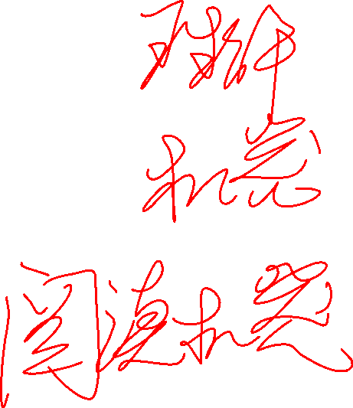
伟大现实 #2: 你不得不懂汇编
HIT
有可能是, 你永远不用汇编语言写程序
编译器比你更好更耐心
但是: 要理解汇编是机器级执行模型的关键
Bug面前程序的行为
高级语言模型会失败
调整程序性能
理解由编译器做/不做的优化
理解程序低效的根源
实现系统软件
编译器把机器代码作为目标
操作系统要管理进程状态
创造 / 战斗 恶意软件（malware）
x86 汇编是很好的语言选择

Slide 14
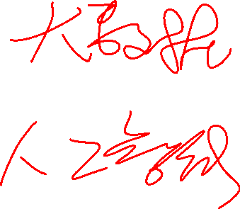
伟大现实#3:存储事宜 RAM随机存储器是一个非物理抽象
HIT
存储器不是无限的
存储器需要分配与管理
很多应用是存储支配/控制的
存储引用错特别致命
在时间和空间方面效果都不友好
存储器性能是不一致的
Cache与虚拟存储器的效应能大大影响程序性能
针对存储系统的特点，调整程序，能带来大幅速度提升

Slide 15
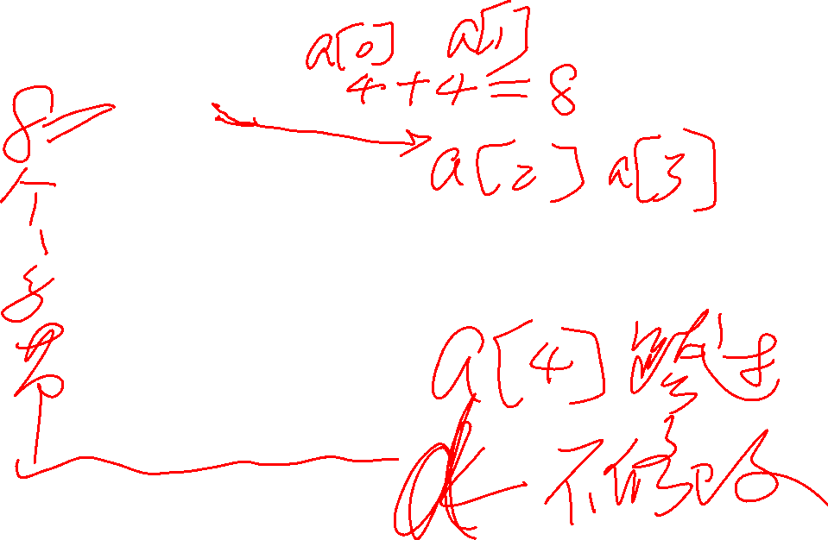
例：存储引用Bug
HIT
typedef struct {
int a[2];
double d;
} struct_t;
double fun(int i) {
volatile struct_t s;
s.d = 3.14;
s.a[i] = 1073741824; /* Possibly out of bounds */
return s.d;
}
fun(0) -> 3.14
fun(1) -> 3.14
fun(2) -> 3.1399998664856
fun(3) -> 2.00000061035156
fun(4) -> 3.14
fun(6) -> Segmentation fault
结果是特定系统的

Slide 16
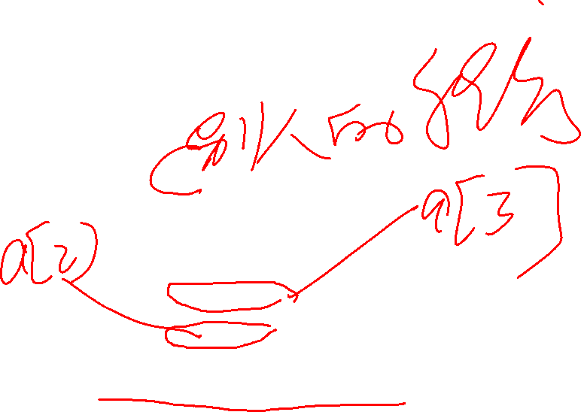
HIT
typedef struct {
int a[2];
double d;
} struct_t;
fun(0) -> 3.14
fun(1) -> 3.14
fun(2) -> 3.1399998664856
fun(3) -> 2.00000061035156
fun(4) -> 3.14
fun(6) -> Segmentation fault
注释:
Critical State | 6
? | 5
? | 4
d7 ... d4 | 3
d3 ... d0 | 2
a[1] | 1
a[0] | 0
Location accessed by fun(i)
struct_t

Slide 17
存储引用错
HIT
C and C++ 不提供任何存储保护
数组访问的越界
无效指针值
滥用 malloc/free
导致险恶/恶意的bug
无论bug有依赖于系统或编译器的任何影响
远距离的行为Action
崩溃的目标逻辑上与你正访问的不相干
可能在bug生成很久才被第一次观察到Bug的影响
我能处理啥?
用 Java, Ruby, Python, ML, …编程
理解也许会出现的可能交互
使用或开发工具来发现引用错 (e.g. Valgrind)

Slide 18
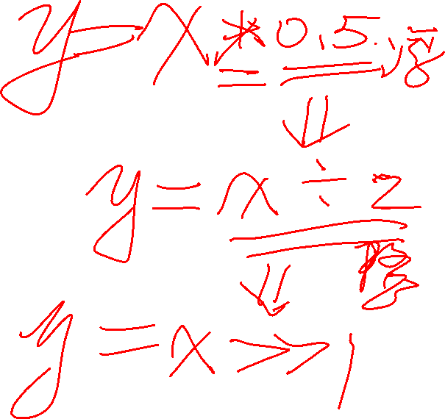
伟大现实#4: 性能比渐进复杂性/时间复杂度更重要!
HIT
常数因子也有关系!
即使是精确的操作数也无法预测性能
很容易能看到，代码编写不同，会引起10:1 性能变化
一定要多层次优化: 算法,数据表示, 过程, 循环
优化性能一定要理解系统
程序是怎么编译和执行的
怎样测量系统性能和定位瓶颈
在不破坏代码模块化与整体性下，怎么改进性能

Slide 19
例：内存系统性能
HIT
void copyij(int src[2048][2048],
int dst[2048][2048])
{
int i,j;
for (i = 0; i < 2048; i++)
for (j = 0; j < 2048; j++)
dst[i][j] = src[i][j];
}
void copyji(int src[2048][2048],
int dst[2048][2048])
{
int i,j;
for (j = 0; j < 2048; j++)
for (i = 0; i < 2048; i++)
dst[i][j] = src[i][j];
}
4.3ms
81.8ms
2.0 GHz Intel Core i7 Haswell
存储器的层次化组织
性能 依赖于访问模式
包括怎样遍历多维数组

Slide 20
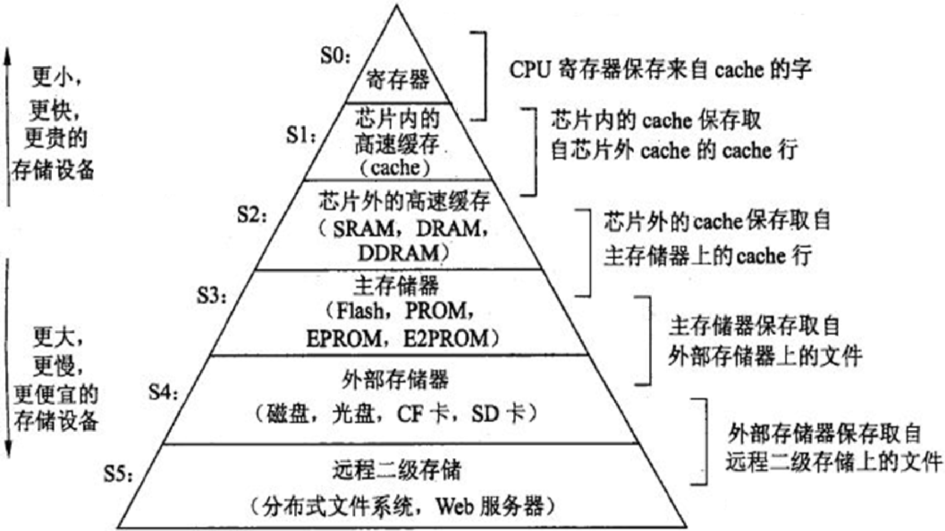
存储器层次结构
HIT

Slide 21
为什么性能不同
HIT
copyij
copyji

Slide 22
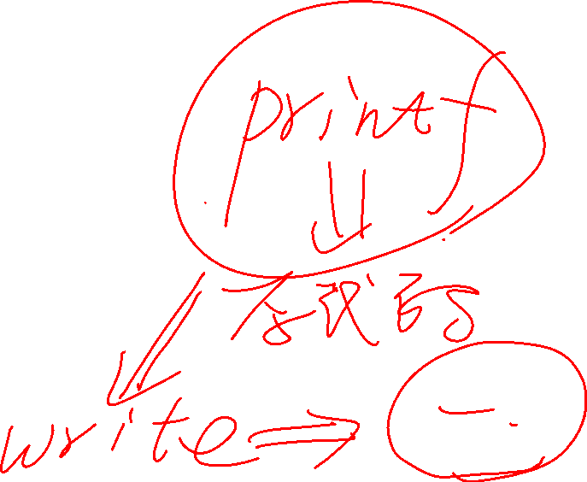
伟大现实#5: 计算机比执行程序做的多得多
HIT
他要进行数据的输入输出
I/O系统对程序可靠性与性能很关键
他要通过网络互相通讯
网络环境下出现了很多系统级问题
自主进程的并发操作
拷贝不可靠的媒体
交叉平台的兼容性
复合的性能问题

Slide 23

三、可执行程序是怎么生成的？
HIT
经典的“ hello.c ”C-源程序
hello.c的ASCII文本表示
#include <stdio.h>
int main()
{
printf("hello, world\n");
}
# i n c l u d e <sp> < s t d i o .
35 105 110 99 108 117 100 101 32 60 115 116 100 105 111 46
h > \n \n i n t <sp> m a i n ( ) \n {
104 62 10 10 105 110 116 32 109 97 105 110 40 41 10 123
\n <sp> <sp> <sp> <sp> p r i n t f ( " h e l
10 32 32 32 32 112 114 105 110 116 102 40 34 104 101 108
l o , <sp> w o r l d \ n " ) ; \n }
108 111 44 32 119 111 114 108 100 92 110 34 41 59 10 125
功能：输出“hello,world”
计算机不能直接执行hello.c！
以下是GCC+Linux平台中的处理过程
printf.o
hello.c
预处理
(cpp)
hello.i
编译
(cc1)
hello.s
汇编
(as)
hello.o
链接
(ld)
hello
源程序
(文本)
源程序
(文本)
汇编语言程序
(文本)
可重定位目标程序
(二进制)
可执行目标程序
(二进制)

Slide 24
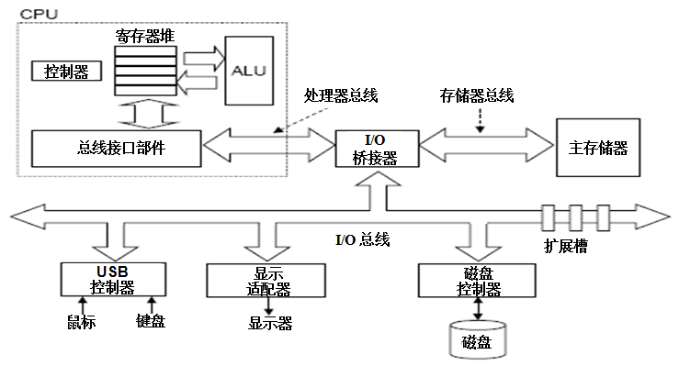
四、可执行程序是怎么执行的？
HIT
Red：shell命令行处理
Blue：可执行文件加载
Cyan：hello程序执行过程
$ ./hello
hello, world
$
“./hello”
“hello,world/n”
“./hello”
“hello,world/n”
hello可执行文件
数据经常在各存储部件间传送。故现代计算机大多采用“缓存”技术！
所有过程都是在CPU执行指令所产生的控制信号的作用下进行的。

Slide 25
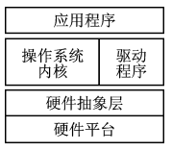
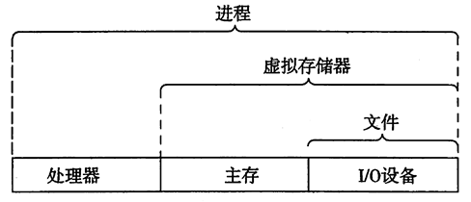
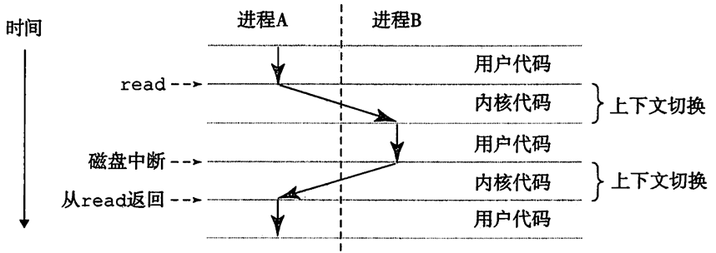
操作系统管理硬件
HIT
现代OS
CPU、RAM、IO

Slide 26
源程序、目标文件、执行程序、虚拟内存映像
编译、链接
可执行目标文件
内核虚存区
0
0xC0000000
32位
2⁴⁸-1
64位
可重定位目标文件
Headers
用户栈（User stack）
运行时创建
系统代码
OS
加载
%esp
(栈顶)
系统代码
.text
main()
系统数据
.data
.text
共享库的内存映射区域
共享内存（mmap）
swap()
main.o
0x40000000
32位
main()
更多系统代码
.text
int buf[2]={1,2}
.data
系统数据
运行时 堆（heap）
(由malloc动态生成<128K)
brk
swap.o
int buf[2]={1,2}
.data
swap()
int *bufp0=&buf[0]
读写数据段
(.data, .bss)
.text
从可执行文件装入
int *bufp1
.bss
int *bufp0=&buf[0]
.data
.symtab
.debug
只读代码段
(.init, .text, .rodata)
static int *bufp1
.bss
0x08048000
32位
未使用
0x400000
64位
0

Slide 27
HIT
五、怎么优化源程序？
更快（本课程重点！）
更省（存储空间、运行空间）
更美（UI 交互）
更正确（本课程重点！各种条件下）
更可靠
可移植
更强大（功能）
更方便（使用）
更范（格式符合编程规范、接口规范 ）
更易懂（能读明白、有注释、模块化）

Slide 28
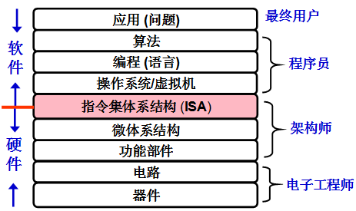
六、计算机系统层次模型
HIT
程序执行结果
不仅取决于
算法、程序编写
而且取决于
语言处理系统
操作系统
ISA-机器语言
微体系结构
功能转换：上层是下层的抽象，下层是上层的实现
底层为上层提供支撑环境！
所有软件功能都建立在ISA之上
软硬件交界面
ISA是对硬件的抽象
不同计算机课程处于不同层次
必须将各层次关联起来解决问题
最高层抽象就是点点鼠标、拖拖图标、敲敲键盘，但这背后有多少层转化啊！

Slide 29
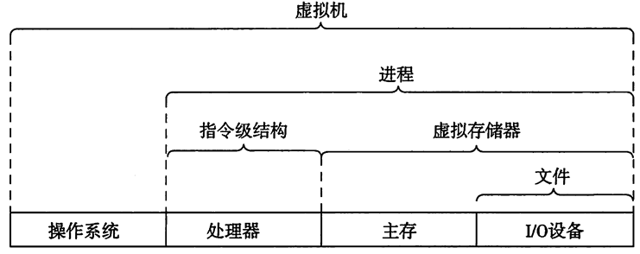
计算机系统的抽象表示 -隐藏实际实现的复杂性
HIT
中间层语言：MSIL
Java字节码-虚拟机
OS快速迁移部署：虚拟机开发
用户：IO驱动程序、APP不再面向具体CPU，面向IL的虚拟机程序不需移植
微信小程序：都不面向OS了
微软：通用语言运行时CLR
SUN：JAVA虚拟机

Slide 30
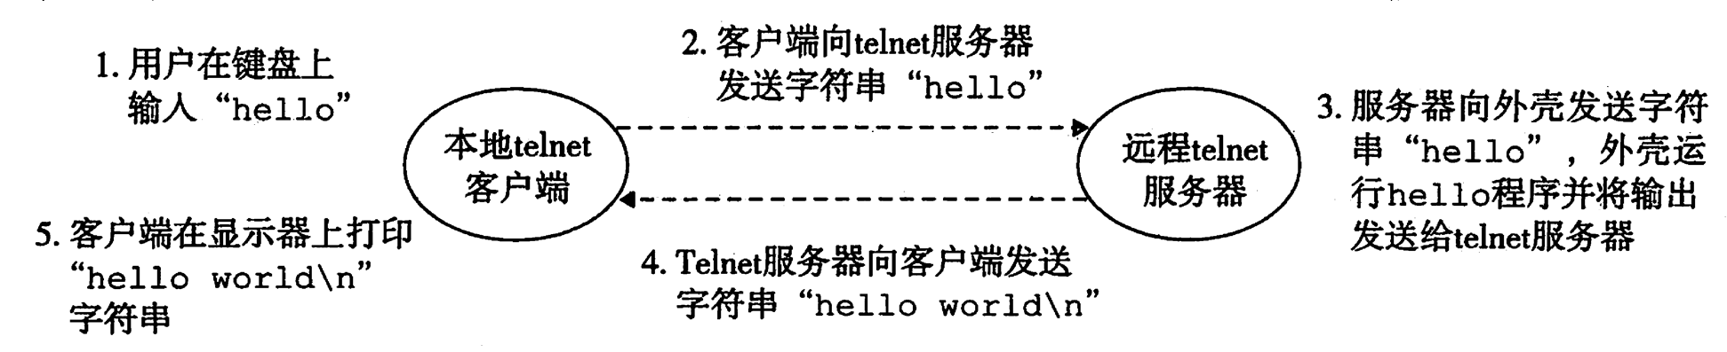
计算无处不在—普适计算
HIT
CPU无处不在：GPU、NPU、APU
存储无处不在
cache无处不在
IO无处不在
计算机无处不在
语言无处不在
网络无处不在：网络是一种IO设备
计算无处不在：云计算、网格、物联网
从低往上，从里到外==简单方便性
Tradeoff：开销，性价比，内外、上下、软硬、开发/运维

Slide 31
并发与并行-Amdahl定律
HIT
并发Concurrency：同时具有多个活动的系统
并行Parallelism：用并发使一个系统运行的更快
Linux、Windows等已经是并发的系统，一个进程也可同时执行多个线程（控制流）。
单处理器系统下的并发是模拟出来的！
多处理器系统：多核、超线程
指令级并行：流水线、超标量
SIMD并行：SSE、AVR

Slide 32
Amdahl定律
HIT
系统中对某一部件采用更快执行方式所能获得的系统性能改进程度，取决于这种执行方式被使用的频率，或所占总执行时间的比例。
通过更快的处理器来获得加速是由慢的系统组件所限制
S=1/(1-a+a/n)
其中，a为并行计算部分所占比例，n为并行处理结点个数。这样，当1-a=0时，(即没有串行，只有并行)最大加速比s=n；当a=0时（即只有串行，没有并行），最小加速比s=1；当n→∞时，极限加速比s→ 1/（1-a），这也就是加速比的上限。例如，若串行代码占整个代码的25%，则并行处理的总体性能不可能超过4。这一公式已被学术界所接受，并被称做“阿姆达尔定律”，也称为“安达尔定理”(Amdahl law)。

Slide 33
七、本课程的地位 课程愿景
HIT
多数系统课程是建设为中心的
计算机体系结构
用Verilog设计流水线处理器
OS
实现OS的示例部分
编译器
编写简单语言的编译器
网络
实现并模拟网络协议

Slide 34
HIT
我们的课程是程序员为核心的—程序员的视野
目标：通过更多地理解底层系统，成为更有效的程序员
使你能
编写更加可靠、有效的程序
将需要钩子的特性合并到操作系统中
如, 并发性, 信号句柄
这门课包括你们不会在其他地方看到的内容
不仅仅是专门的黑客的课程
我们把隐藏的黑客带到每个人的面前!

Slide 35
教 师
HIT
八、课程考核与学术诚信
史先俊

Slide 36
欺骗: 描述
HIT
什么是欺骗?
共享代码: 通过拷贝, 重敲, 看看,或提供文件
描述: 一个人向其他人口头描述代码.
辅导: 一个一行地帮你的朋友写实验
为答案进行Web搜索
从前面的课程或在线解决方案中拷贝代码
你只允许使用我们提供的代码，或 CS:APP website
什么不是欺骗?
解释怎么使用系统和工具
帮助其他人进行高层次的设计问题
详情请参阅课程大纲.
无知不是借口

Slide 37
欺骗: 后果
HIT
对欺骗的处罚:
从课程里剔除：不及格 (没有例外!)
你的档案中：永远记录在案
你的教师的个人的蔑视
欺骗的检查:
我们有专业的代码剽窃检查工具
每一年都有多个欺骗并在各课程failure的学生.
一些从本校开除
不要做!
太早开始
当卡住时问助教等

Slide 38
教材
HIT
Randal E. Bryant and David R. O’Hallaron,
Computer Systems: A Programmer’s Perspective, Third Edition (CS:APP3e), Pearson 深入理解计算机系统 3-机械工业出版社
http://csapp.cs.cmu.edu
这本书对这门课很重要!
如何解决实验
练习题中有典型的考试题目
计算机系统基础
南京大学 袁春风

Slide 39
HIT
HIT
课程 Web网站: http://www.cs.cmu.edu/~213
CMU完整的课程资料,包括PPT、实验、课外阅读、视频等
你有充分的学习资料，留学生、抱怨老师不帅的可以自学。
QQ群：HIT-ICS2022春
课件
网上答疑
通知

Slide 40
政策: 实验和检查
HIT
团队合作？
你必须独立完成所有的实验作业
递交
截止时间按实验指导教师规定
按老师指定的方式提交
考试
一纸开卷
只占80%
成绩申诉
完成评分并预公布后24小时内联系你的授课教师
按照教务处描述的正式流程

Slide 41
成绩组成
HIT
考试
一纸开卷：A3纸
只占80%
实验
4 次，每次2.5分
占30%
大作业
10%
平时
作业 0% 有标准答案，自做自评
课堂 + -
根据课堂、作业、QQ群中答疑等酌情加减10分以内

Slide 42
Welcome and Enjoy!
HIT

